Slide 1




Bienvenue !
INTERLYON_JAVAEE_DE_201803

Slide 2
Ordre du jour
Objectifs du cursus intégration
Objectifs de la formation
Infos pratiques
Planning
Suivi
Evaluations
Salle
Présentation des stagiaires
Présentation des valeurs et principes directeurs que nous retenons
Nassur MHOUMADI
Frédéric Péan

Slide 3
Ordre du jour
Objectifs du cursus intégration
Objectifs de la formation
Infos pratiques
Planning
Suivi
Evaluations
Salle
Présentation des stagiaires
Présentation des valeurs et principes directeurs que nous retenons

Slide 4
Objectifs du Cursus Intégration
Garantir l’acquisition de compétences théoriques, pratiques et de méthodes pour que le stagiaire soit un collaborateur opérationnel dès le début de son recrutement.
Faciliter la communication pendant la formation entre le stagiaire et son futur employeur pour faciliter son intégration lors du recrutement.
GT’M Ingénierie est le prestataire d’entreprises clientes qui ont besoin de recruter des personnels informatiques compétents et qualifiés.
GT’M Ingénierie n’est pas le prestataire de Pôle Emploi et ne propose pas un stage Pôle Emploi …..

Slide 5
Points Spécifiques
La formation débute aujourd’hui !
Elle a une durée effective de 57 jours (~ 7 heures par jour) et se déroule dans les salles d’ANTHEANE.
La formation est intense et nécessite implication et motivation … …. du groupe.
Il vaut mieux s’abstenir de rentrer dans le dispositif si on n’est pas sûr de vouloir se réorienter vers l’informatique.

Slide 6
Ordre du jour
Objectifs du cursus intégration
Objectifs de la formation
Infos pratiques
Planning
Suivi
Evaluations
Salle
Présentation des stagiaires
Présentation des valeurs et principes directeurs que nous retenons

Slide 7
Quelle informatique ?
Quel métier ?

Slide 8
Conseil
Etudes
Conduite de projet
Support
Production

Slide 9
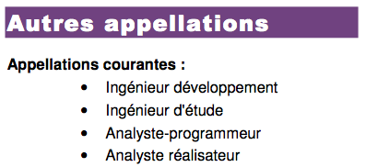
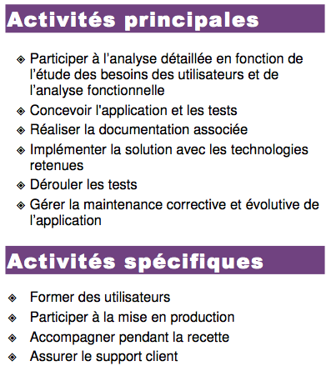
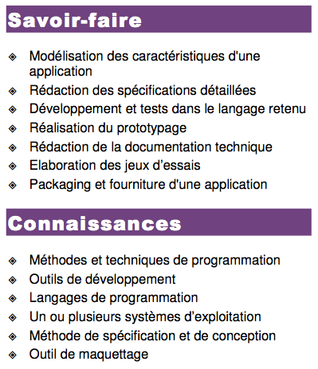
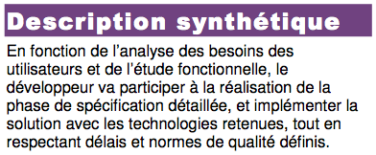
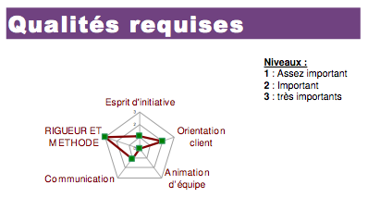
Le Métier de Concepteur Développeur
Source : OPIEC – Référentiel métiers des activités d’informatique
http://www.fafiec.fr/content/download/10103/68813/version/1/file/OPIIEC-Ref-Metiers-+Informatique-2010.pdf

Slide 10
Objectifs métier
Identifier le processus qui va du recueil du besoin jusqu’à la mise à disposition d’un programme informatique
Connaître les modèles éprouvés pour concevoir des applications orientées objet
Savoir utiliser le langage JAVA et les bibliothèques logicielles associées pour réaliser des applications professionnelles
Savoir mettre en œuvre une méthode d'analyse et de modélisation dont l'approche garantie la séparation des traitements et des données
Assimiler les principaux concepts sous-jacents afin d’être en mesure d’évoluer d’une façon autonome
Appréhender les différentes facettes passionnantes du métier de concepteur/développeur JAVA EE

Slide 11
Ordre du jour
Objectifs du cursus intégration
Objectifs de la formation
Infos pratiques
Planning
Suivi
Evaluations
Salle
Présentation des stagiaires
Présentation des valeurs et principes directeurs que nous retenons

Slide 12
Détails Pratiques
Votre contact à GT’M Ingénierie pour les questions administratives :
Muriel Lebourdais – candidats@gtm-ingenierie.fr - 01 61 08 48 20
Coordonnées de GT’M Ingénierie
Tél : 01 61 08 48 20
12, villa Lourcine , 75014 Paris
Nassur MHOUMADI
Dominique DOISNE
Douglas MBIANDOU
Patrick COURANT
Frédéric Péan frederic.pean@gtm-ingenierie.fr

Slide 13
Infos pratiques
Planning théorique
Binômes
Evaluation d’assiduité
Auto-évaluation BIF
Evaluations
Projets techniques (TP/projets)
Evaluation de la soutenance
Comité de pilotage
Désigner deux délégués
Après chaque projet
Salle
Trombinoscope

Slide 14
Concepteur Développeur JAVA
La programmation JAVA UML, JAVA, Junit, GIT, Design Pattern
Projet
La manipulation de données SQL, JDBC, HTML 5, CSS3, JavaScript, Bootstrap, JSP
Projet
L’intégration en environnement JAVA EE
Maven, JSF, JPA, Hibernate, EJB, Services Web
Projet
Le métier de concepteur développeur
Spring, CDI, Projet architectures en mode SCRUM
Projet

Slide 15
La programmation JAVA

Slide 16
La manipulation de données

Slide 17
L’intégration en environnement JAVA EE

Slide 18
Le métier de concepteur développeur

Slide 19
Ordre du jour
Objectifs du cursus intégration
Objectifs de la formation
Infos pratiques
Evaluations
Trombinoscope
Binômes
Comité de pilotage
Présentation des stagiaires
Présentation des valeurs et principes directeurs que nous retenons

Slide 20
Présentation croisée des stagiaires

Slide 21
Ordre du jour
Objectifs du cursus intégration
Objectifs de la formation
Infos pratiques
Evaluations
Trombinoscope
Binômes
Comité de pilotage
Présentation des stagiaires
Présentation des valeurs et principes directeurs que nous retenons

Slide 22
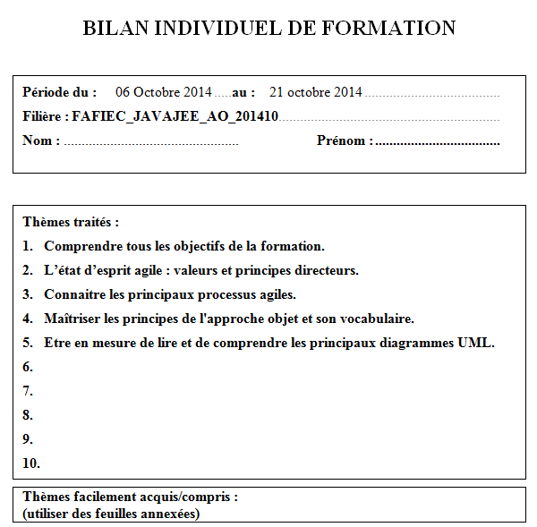
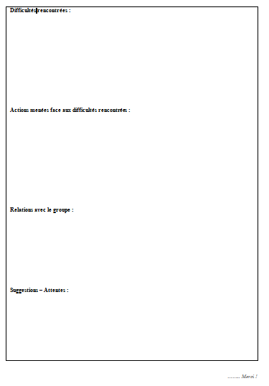

Slide 23
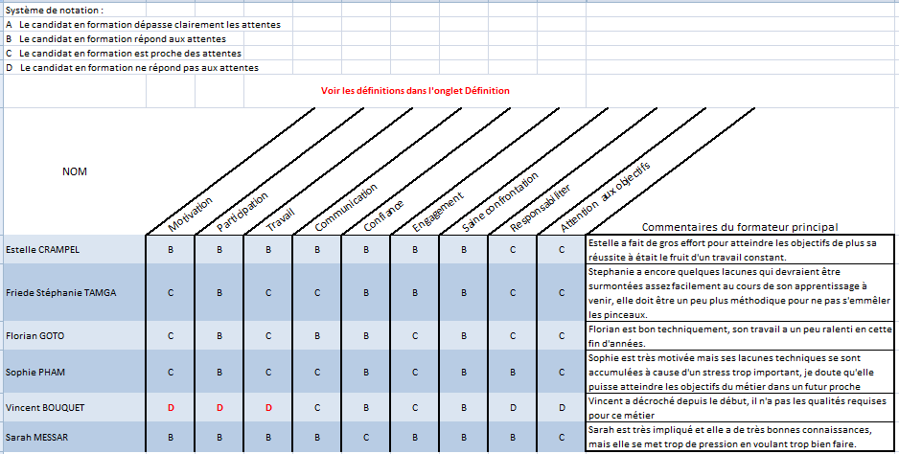

Slide 24
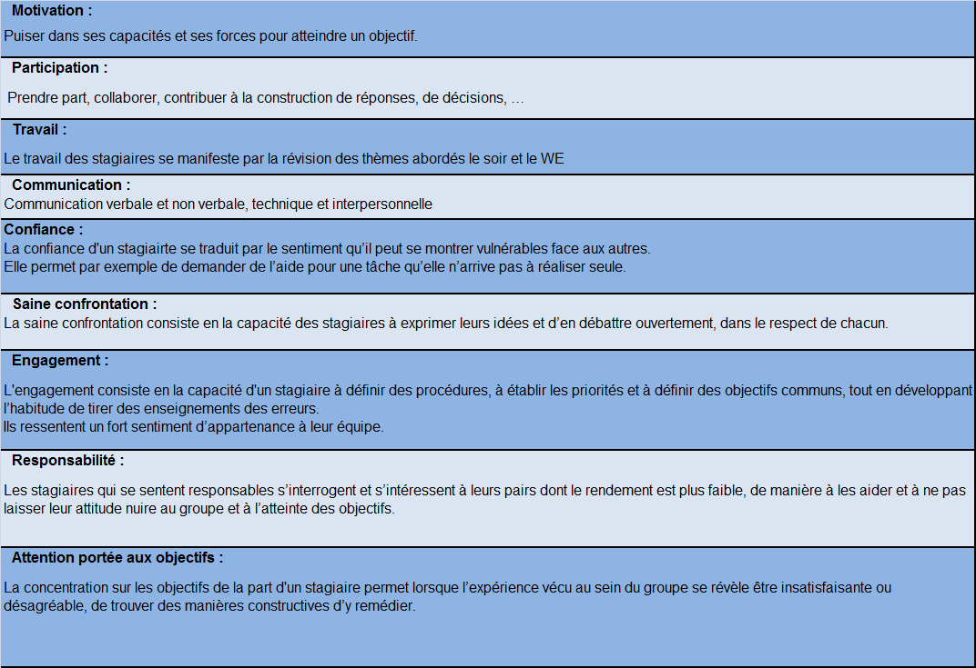

Slide 25
